Slide 1
虚拟机热迁移性能优化方案
---张友加

Slide 2
01
虚拟机热迁移功能介绍
02
高业务负载虚拟机热迁移遇到的挑战
目 录
03
虚拟机热迁移性能优化方案
04
优化方案总结
05
热迁移数据一致性校验方案

Slide 3
01
虚拟机热迁移功能介绍
02
高业务负载虚拟机热迁移遇到的挑战
目 录
03
虚拟机热迁移性能优化方案
04
优化方案总结
05
热迁移数据一致性校验方案

Slide 4
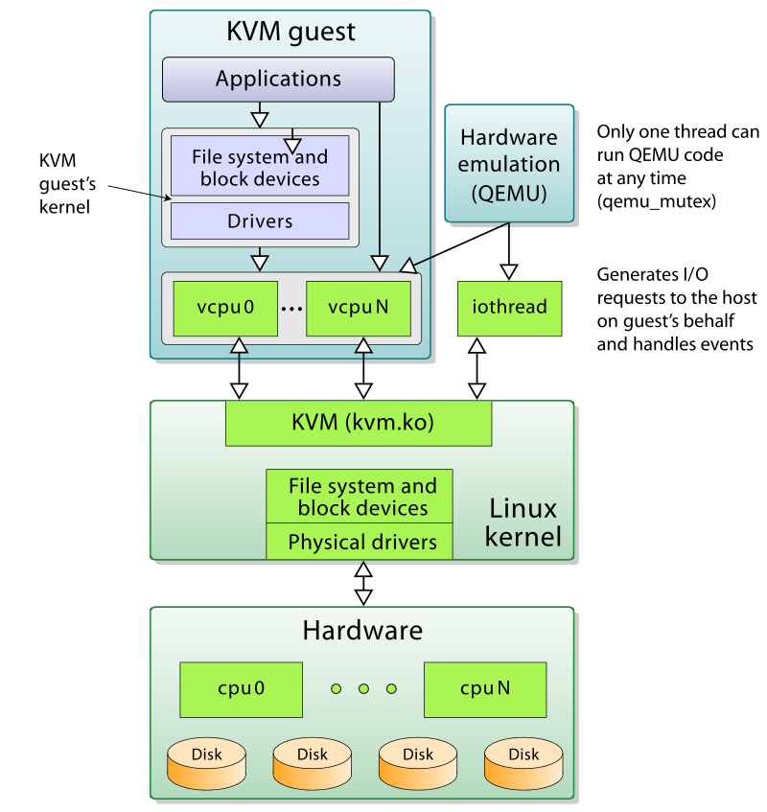
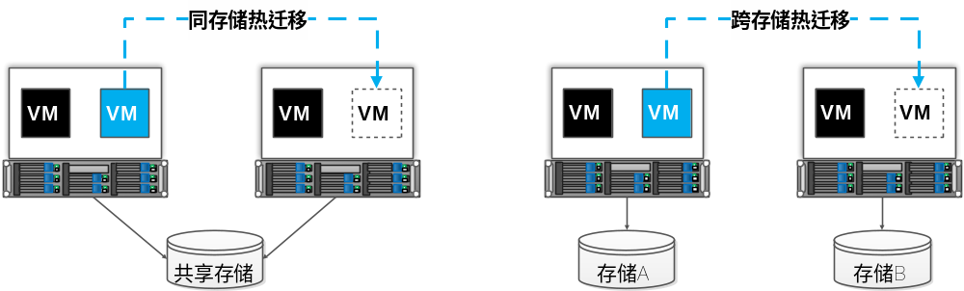
虚拟机热迁移功能介绍
功能概述
热迁移(Live Migration)是指把虚拟机从一台宿主机(源宿主机)迁移到另一台宿主机(目的宿主机)
热迁移过程中，虚拟机业务不会中断；在最后的停机迁移阶段，虚拟机业务会有短暂的卡顿
热迁移完成后，虚拟机在目的宿主机上继续运行，用户不会察觉到任何差异
热迁移分为同存储热迁移和跨存储热迁移两种类型

Slide 5
虚拟机热迁移功能介绍
价值分析
随着云计算产业的发展，越来越多的高级云业务特性基于虚拟机热迁移功能来实现，虚拟机热迁移功能也逐渐成为虚拟化的一个核心基础功能。
DRS(分布式资源调度)
主机亚健康处置
主机停机维护
主机滚动热升级
QEMU热升级
......

Slide 6
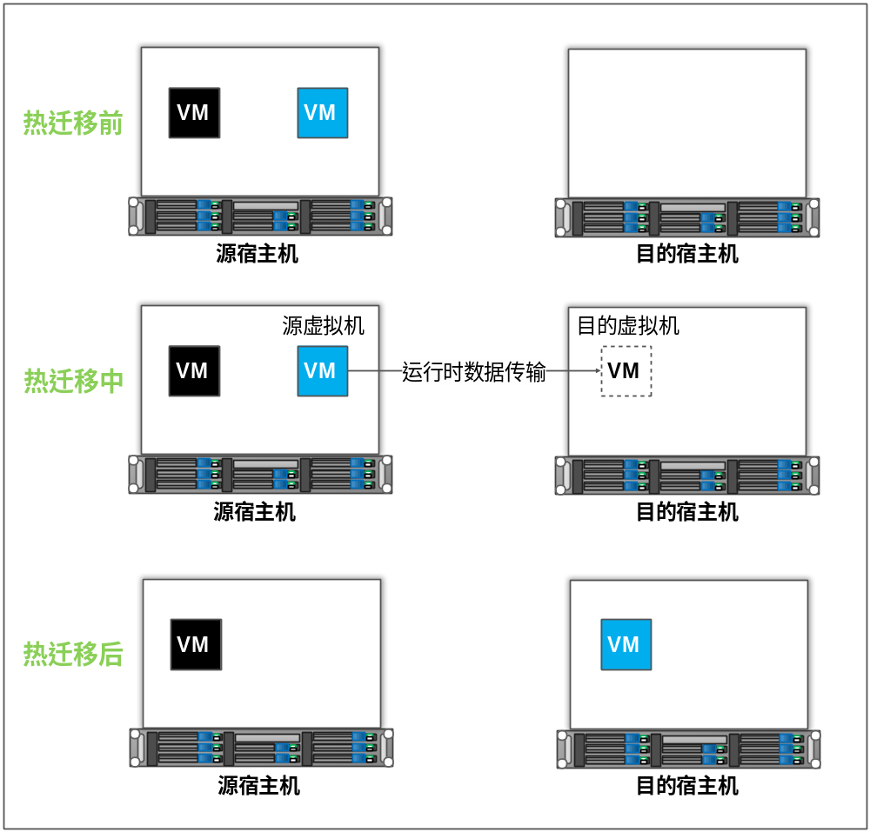
虚拟机热迁移功能介绍
技术原理-热迁移流程
虚拟机热迁移流程开始时，会在目的宿主机上启动目的虚拟机
源虚拟机与目的虚拟机建立TCP连接，然后进行运行时数据的迁移
热迁移过程会涉及到如下几种运行时数据的迁移：
  虚拟机的内存数据
  虚拟机的磁盘数据(可选，跨存储热迁移时需要)
  虚拟机的硬件状态数据(CPU、网卡、显卡等)
虚拟机的内存和磁盘数据需要进行多轮迭代迁移，使得剩余数据量逐渐减少
当剩余数据量能够在一个可以设定的downtime停机时间内迁移完成时，
会暂停源虚拟机，将剩余的数据一次性迁移到目的虚拟机
最后，关闭源虚拟机，激活目的虚拟机，至此虚拟机的热迁移操作就完成了

Slide 7
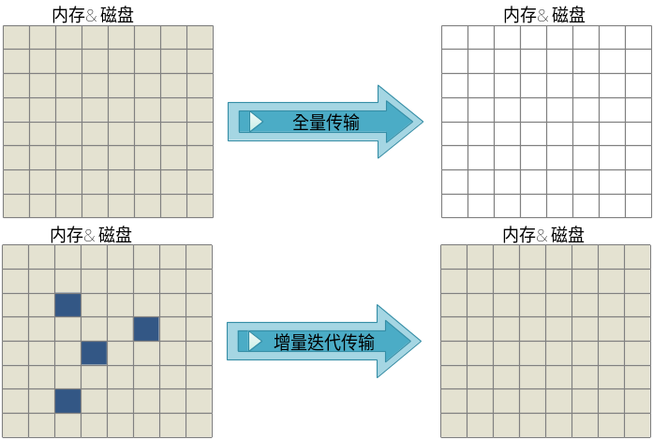
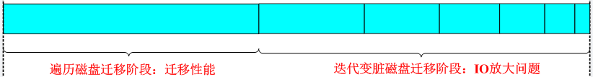
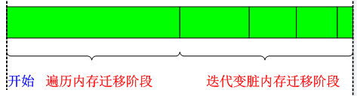
虚拟机热迁移功能介绍
技术原理-内存和磁盘数据的迭代迁移
由于虚拟机的内存和磁盘数据量比较大，且在不断变化，无法一次性全部迁移完成，因此需要进行多轮的增量迭代迁移，整个过程可分为三个阶段：
全量迁移阶段：源虚拟机将所有的内存和磁盘的BITMAP都标记脏，然后全量迁移内存和磁盘数据到目的虚拟机。在此期间，源虚拟机在迁移过程中会监控内
存和磁盘变化情况，并记录在BITMAP，当所有内存和磁盘数据都迁移完成后，会开始进入增量迭代迁移阶段。
增量迭代迁移阶段：源虚拟机持续不断迭代发送内存和磁盘的增量脏数据，在每轮迭代来检查BITMAP有多少数据被标记脏，根据预估带宽和当前迭代的脏数
据量，可以计算出花费多久来迁移剩余脏数据，如果在可接受或者设置的downtime停机时间限制内，就会进入停机迁移阶段。否则，会继续停留在增量迭代
迁移阶段。
停机迁移阶段：暂停源虚拟机，将剩余内存和磁盘脏数据一次性迁移过去，然后将所有硬件状态数据迁移过去，最后目的虚拟机被激活运行，源虚拟机被关闭。

Slide 8
01
虚拟机热迁移功能介绍
02
高业务负载虚拟机热迁移遇到的挑战
目 录
03
虚拟机热迁移性能优化方案
04
优化方案总结
05
热迁移数据一致性校验方案

Slide 9
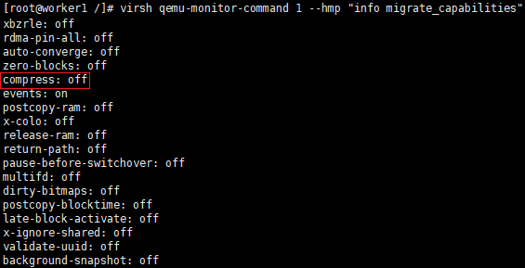
高业务负载虚拟机热迁移遇到的挑战
问题1：原生QEMU热迁移压缩算法效率低下
原生QEMU热迁移内存数据使用的压缩算法是zlib，其存在如下问题，难以满足高负载场景的需求
单核的压缩性能只有100MB/s （但压缩率相对较高）
跑满万兆带宽，QEMU压缩线程的CPU消耗高达1000% （10多个CPU核，压缩线程：解压线程 = 8:2）

Slide 10
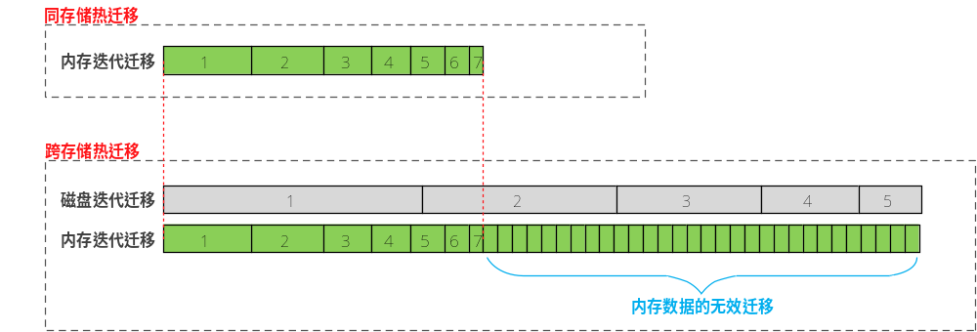
高业务负载虚拟机热迁移遇到的挑战
问题2：内存和磁盘的热迁移时间片分配问题而导致内存数据的无效迁移
虚拟机在进行跨存储热迁移时，虚拟机的内存和磁盘两种对象是存在着较大的差异
  内存是一个快速设备，其迁移速率和脏数据生成速率可以达到1GB/s的级别
  磁盘是一个慢速设备，其迁移速率和脏数据生成速率是在100MB/s级别
  磁盘的总数据量通常是内存是10倍左右
由于磁盘数据量大，并且迁移速率慢，因此跨存储热迁移的整体耗时同存储热迁移的几十倍
原生QEMU进行跨存储热迁移，进入到增量迭代迁移阶段，内存和磁盘数据是并行迭代迁移，由于对内存热迁移的时间片分配不合理，会带来如下问题：
  内存数据热迁移的增量迭代次数会大幅增加(举例：同存储热迁移场景下进行7次迭代，跨存储热迁移场景可能会变为上百次)
  内存的脏数据生成速率很快，增量迭代次数的大幅增加，导致大量内存数据的无效迁移

Slide 11
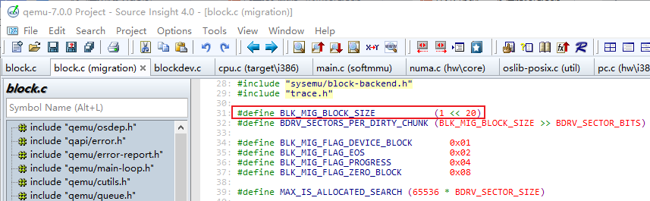
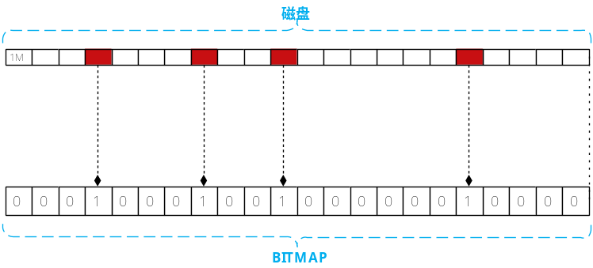
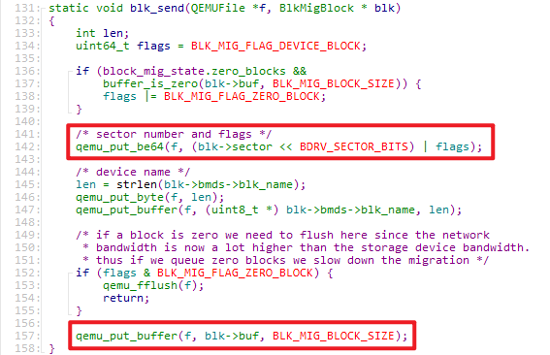
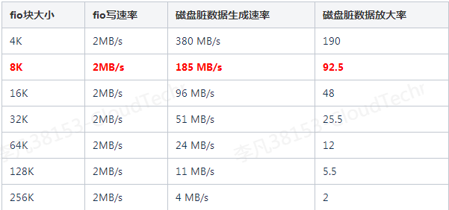
高业务负载虚拟机热迁移遇到的挑战
问题3：磁盘热迁移脏数据放大
（原生qemu热迁移磁盘，协议设计存在问题：没有传数据长度--被宏定义固定）
QEMU进行跨存储热迁移，在迭代迁移磁盘数据阶段，通过BITMAP记录磁盘脏数据
QEMU中记录磁盘BITMAP对应数据块的粒度是1M
假设虚拟磁盘的某个数据块有4K数据发生修改，BITMAP会将整个数据块(1M大小)标记为脏，需要迁移整个数据块的数据，导致磁盘脏数据迁移放大问题
Notes:
rsync / scp / nbd / virtio协议设计

Slide 12
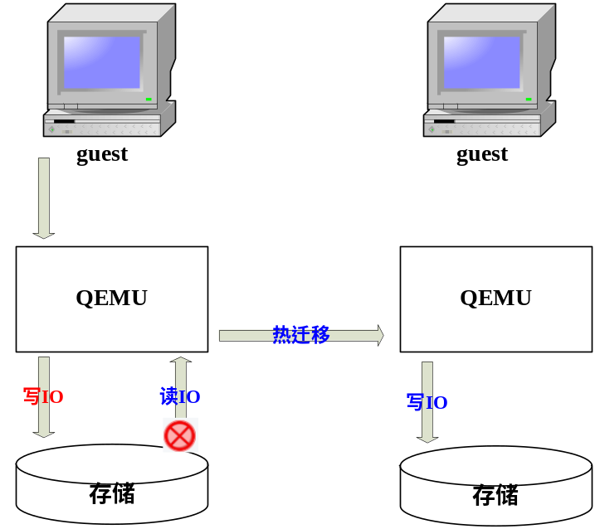
高业务负载虚拟机热迁移遇到的挑战
问题4：存储性能瓶颈导致磁盘数据无法迁完
QEMU进行跨存储热迁移，在迁移磁盘数据时，需要将数据从存储读上来
当存储的IO压力较大，读操作就会遇到性能瓶颈
QEMU的CPU节流机制，对于IO密集型的业务效果不好，虚拟机的写速率并不会呈线性下降
当磁盘脏数据的生成速率超过存储的读速率时，磁盘数据就永远无法迁移完

Slide 13
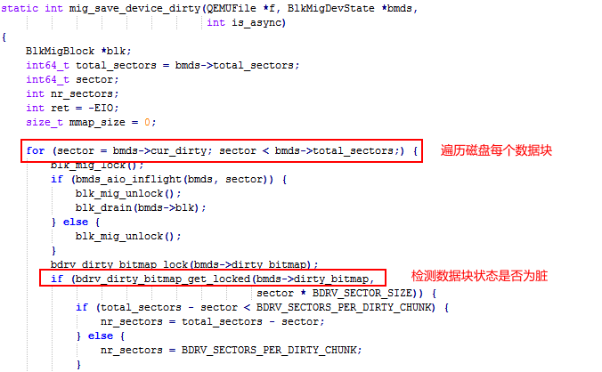
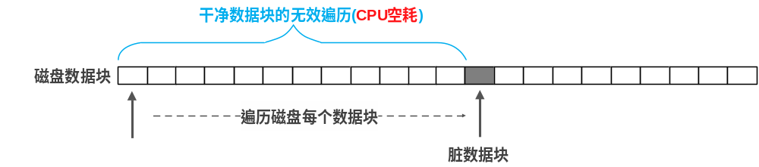
高业务负载虚拟机热迁移遇到的挑战
问题5：磁盘热迁移流程存在CPU空耗
QEMU进行跨存储热迁移，在增量迭代迁移阶段，会遍历磁盘每个数据块，检测其状态是否为脏
在磁盘热迁移进入到最后阶段，如果磁盘数据块总量比较多，而剩余脏数据块量比较少时，热迁移线程的CPU大量消耗在干净数据块的无效遍历
在极端场景下的实测结果，这里会导致60%以上的CPU额外消耗

Slide 14
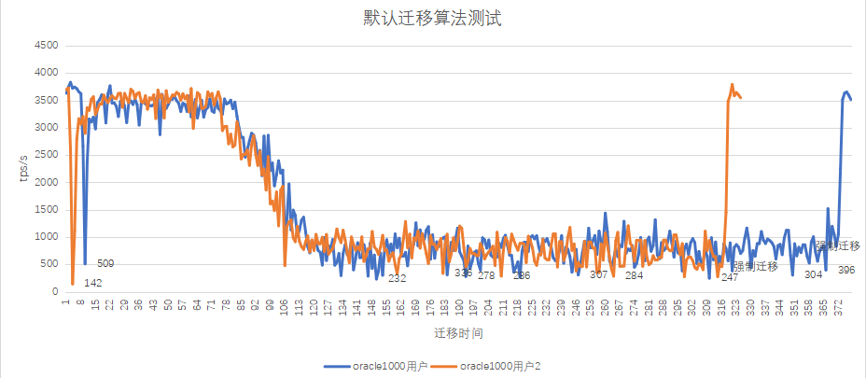
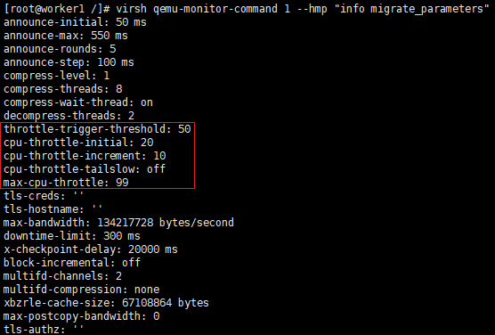
高业务负载虚拟机热迁移遇到的挑战
问题6：原生QEMU的CPU节流策略导致业务性能受影响时间较长
虚拟机热迁移进入到增量迭代迁移阶段时，如果内存脏数据的生成速率大于迁移速率时，内存数据永远无法完成迁移，原生QEMU提供了CPU节流机制来尝试解决此问题。
原生QEMU的CPU节流运行机制如下：
  如果本轮内存脏数据量超过上轮迁移的50%，QEMU会开始对虚拟机进行CPU节流，先削减20%的vCPU执行时间
  在每两轮内存迭代迁移开始时，QEMU会根据之前的削减情况，决定后续削减粒度（削减步进）
  如果新增脏数据仍然过多，QEMU会继续削减10%的vCPU执行时间
  QEMU最高会削减99%的vCPU执行时间，期望进入停机迁移阶段，以完成迁移过程
原生QEMU热迁移的CPU节流策略，较为柔和保守，在高业务负载场景下，CPU节流持续时间会比较长，导致业务性能持续受到影响

Slide 15
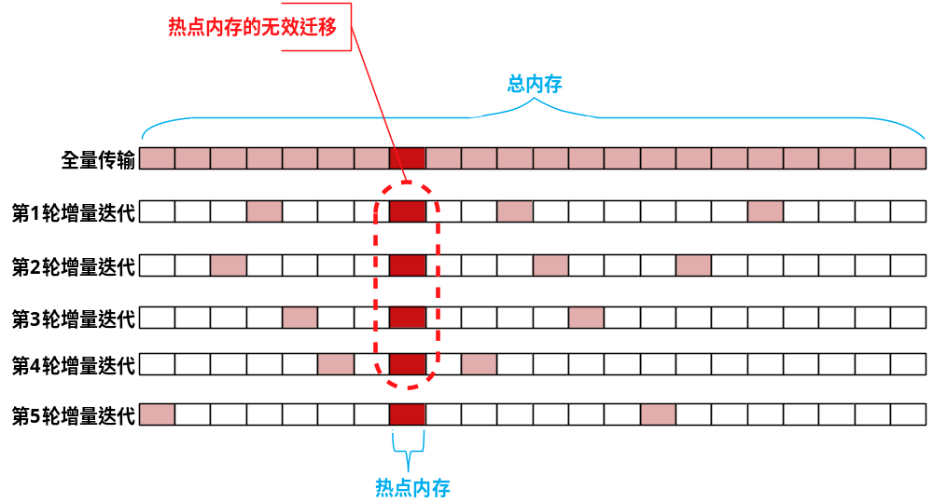
高业务负载虚拟机热迁移遇到的挑战
问题7：热点内存的无效迁移
根据内存局部性原理，虚拟机业务在运行过程中，会存在大量的热点内存，在短时间内被频繁的访问和修改
虚拟机热迁移进入到增量迭代迁移阶段时，热点内存由于频繁修改，在每轮迭代都会变脏而重复迁移
以下图为例，热点内存在5轮的增量迭代中被重复迁移了5次，而前面4轮其实属于无效迁移，导致带宽和CPU资源的浪费

Slide 16
01
虚拟机热迁移功能介绍
02
高业务负载虚拟机热迁移遇到的挑战
目 录
03
虚拟机热迁移性能优化方案
04
优化方案总结
05
热迁移数据一致性校验方案

Slide 17
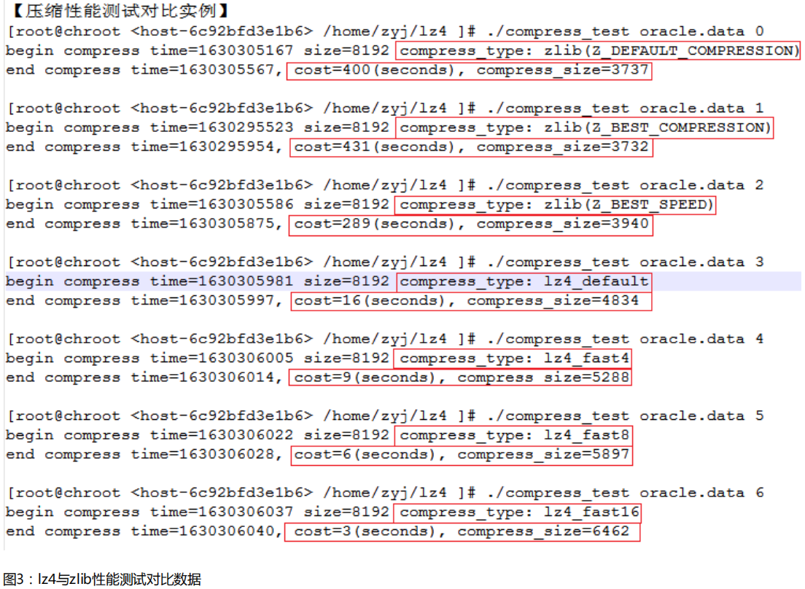
虚拟机热迁移性能优化方案
问题1：原生QEMU热迁移压缩算法效率低下
原生QEMU热迁移内存数据使用的压缩算法是zlib，其存在如下问题，难以满足高负载场景的需求
单核的压缩性能只有100MB/s （但压缩率相对较高）
跑满万兆带宽，QEMU压缩线程的CPU消耗高达1000% （10多个CPU核）
备选解决方案：
优化zlib算法的性能，效果有限
压缩算法卸载到硬件(加速卡、QAT等)，成本高、平台受限
替换效率更高的压缩算法
开源社区新进展：
https://patchew.org/QEMU/20231018221224.599065-1-yuan1.liu@intel.com/
[PATCH 0/5] Live Migration Acceleration with IAA Compression

Slide 18
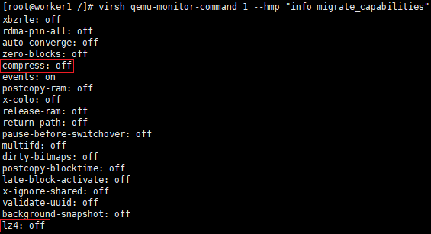
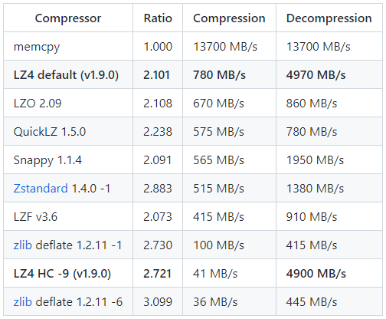
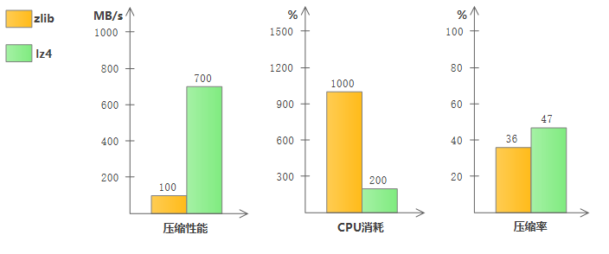
虚拟机热迁移性能优化方案
方案1：QEMU热迁移压缩算法替换为lz4
方案概述：
  将原生QEMU热迁移使用的zlib压缩算法替换为性能更高的lz4压缩算法
实现效果：
  单核的压缩性从100MB/s提升到700MB/s
  跑满万兆带宽，QEMU压缩线程的CPU消耗从1000%降低到200%（压缩线程：解压线程 = 8:2）
  压缩效果有一些降低，压缩率从36%升高到47%
https://github.com/lz4/lz4

Slide 19
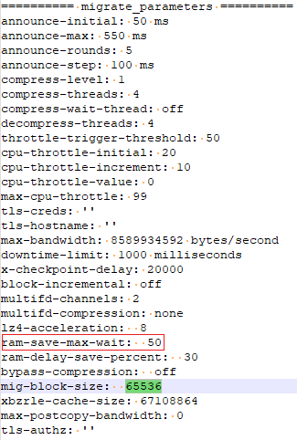
虚拟机热迁移性能优化方案
问题2：内存和磁盘的热迁移时间片分配问题而导致内存数据的无效迁移
方案2：内存热迁移时间片动态调整机制
内存热迁移时间片动态调整机制，方案概述：
  对内存热迁移设置可动态调整的时间片，调整范围是0~1024，0表示不迁内存，数值越大，所占的时间比例越高
  QEMU进行跨存储热迁移，内存热迁移时间片的动态调整策略如下：
    在磁盘数据全量迁移阶段，内存热迁移时间片设为0，不进行任何内存数据的迁移操作
    在磁盘数据增量迭代迁移阶段，内存热迁移时间片初始设为最小值1，随着磁盘剩余脏数据的减少，动态提高内存时间片
实现效果：
  内存迭代迁移的次数大幅减少，避免了多轮迭代的无效内存迁移
  在整体迁移耗时不变的情况下，内存数据的迁移量有明显的降低

Slide 20
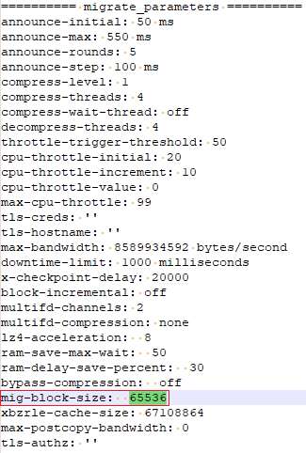
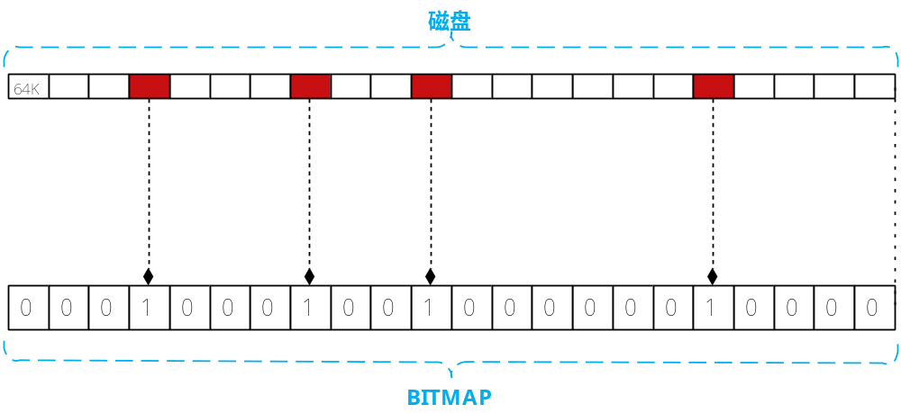
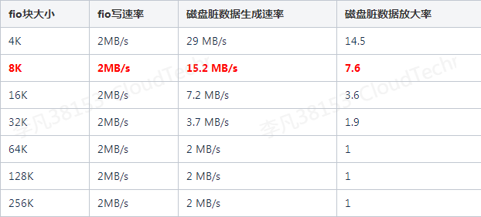
虚拟机热迁移性能优化方案
问题3：磁盘热迁移脏数据放大
方案3：磁盘热迁移BITMAP数据块粒度调整
磁盘热迁移BITMAP数据块粒度调整机制，方案概述：
  BITMAP数据块粒度做成迁移前动态可配置
  BITMAP数据块粒度默认值从1M改为64K
  在热迁移开始前，可以根据虚拟机业务类型来动态调整BITMAP数据块粒度

Slide 21
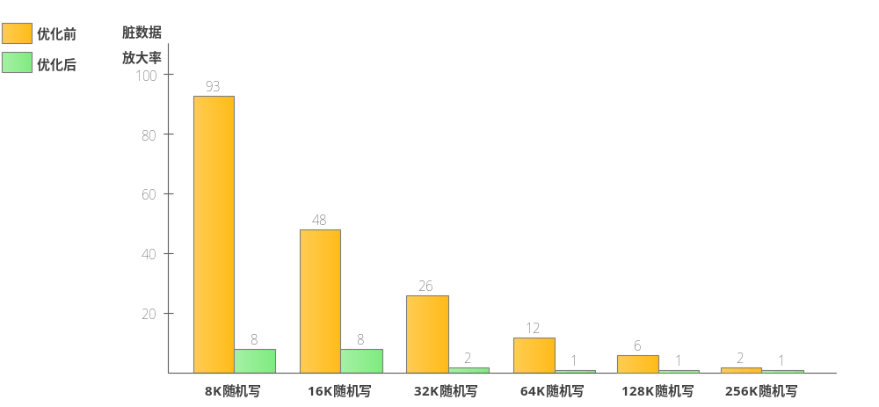
虚拟机热迁移性能优化方案
方案3：磁盘热迁移BITMAP数据块粒度调整
实现效果：
  数据块大小在256K以内的随机写场景，磁盘脏数据放大率有明显的下降
  ORACLE数据库场景(8K随机写IO模型)，磁盘脏数据放大率从93下降到8

Slide 22
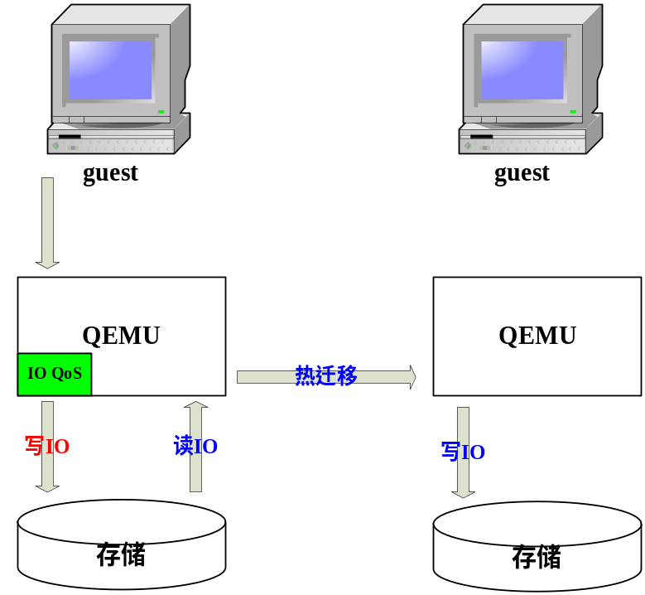
虚拟机热迁移性能优化方案
问题4：存储性能瓶颈导致磁盘数据无法迁完
方案4：磁盘热迁移IO QoS动态调整机制
磁盘热迁移IO QoS动态调整机制，方案概述：
  磁盘热迁移进入增量迭代迁移阶段，每轮迭代前会计算磁盘脏数据量
  如果本轮迭代需要迁移的磁盘脏数据量相比以上一轮没有明显减少，就对磁盘写操作进行IO QoS限速
  如果每轮迭代的脏数据量相比以上一轮仍然没有明显减少，就持逐步降低磁盘写操作的IO QoS限速值
实现效果：
  之前由于存储性能瓶颈，而无法热迁移完的场景，现在基本都可以完成迁移
  之前由于虚拟机业务IO压力较大，而无法热迁移完的场景，现在基本都可以完成迁移

Slide 23
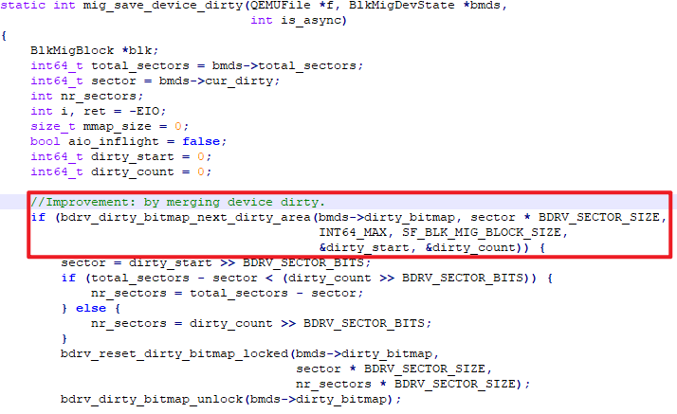
虚拟机热迁移性能优化方案
问题5：磁盘热迁移流程存在CPU空耗
方案5：磁盘热迁移时脏数据块的检测机制优化
方案概述：
  磁盘热迁移时，对脏数据块的检测方式，由遍历检测改为直接对脏数据块进行多级检索
  多级检索复用原生QEMU的HBitmap能力
实现效果：
  磁盘热迁移，每轮增量迭代总耗时下降20%
  热迁移线程的CPU消耗下降60%

Slide 24
虚拟机热迁移性能优化方案
问题6：原生QEMU的CPU节流策略导致业务性能受影响时间较长
方案6：CPU节流策略优化
在热迁移过程中引入直接节流和阶段式节流两种节流方式，用来替换QEMU默认的节流策略，方案概述：
  循环判断前后两轮脏页变化率是否小于5%，如果是就进入节流模式，否则继续迭代迁移
  判断条件剩余脏页 < 平均网络迁移速率 * 5s是否满足，如果满足就进入直接节流，否则进入阶段式节流
  直接节流的策略为：
    90%节流持续3s
    99%节流持续3s
    如果经过以上直接节流仍然无法达到downtime停机条件，这种情况大概率是迁移不完了，后面会进入阶段式节流
  阶段式节流的策略为：
    每一轮都是递进式的逐步增强节流，计算公式为：节流比例：1-(（平均网络带宽 * 0.2）/ 脏页生成速率 * 上一轮节流比例)
    如果计算的节流比例超过99%，则只执行3s，最后提示用户强制进行切换

Slide 25
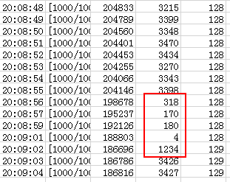
虚拟机热迁移性能优化方案
方案6：CPU节流策略优化
Oracle虚拟机，1000用户跑3000 tps的压力测试场景，实现效果：
  原本无法迁移完的场景，现在能够成功迁移完
  热迁移过程中，进入CPU节流之前，性能影响5%以内
  热迁移最后downtime停机阶段，ping网络中断时间不超过2秒
  在热迁移过程中，oracle业务性能低于100 TPS的时间控制在3s以内

Slide 26
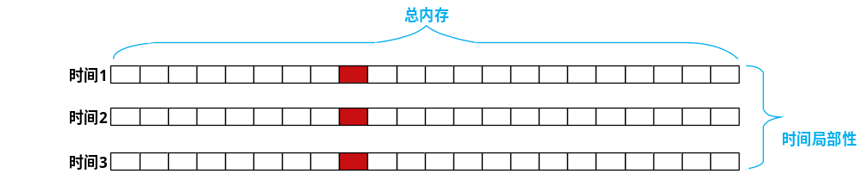
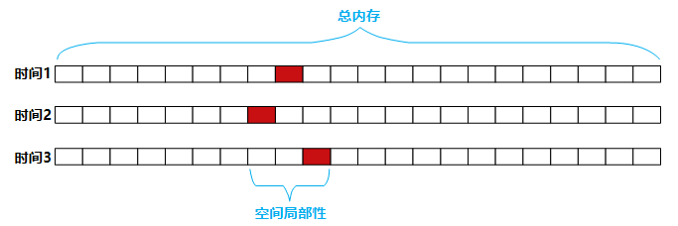
虚拟机热迁移性能优化方案
问题7：热点内存的无效迁移
方案7：热点内存脏数据延迟迁移机制
内存局部性原理分为：时间局部性和空间局部性
内存的时间局部性，指的是内存某个位置被访问后，未来一段时间内，相同位置有很大概率会被再次访问
内存的空间局部性：内存某个位置被访问后，未来一段时间内，相邻位置有很大概率会被访问

Slide 27
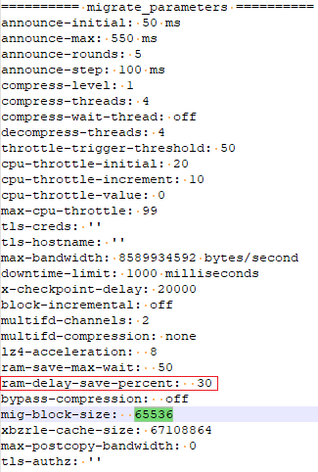
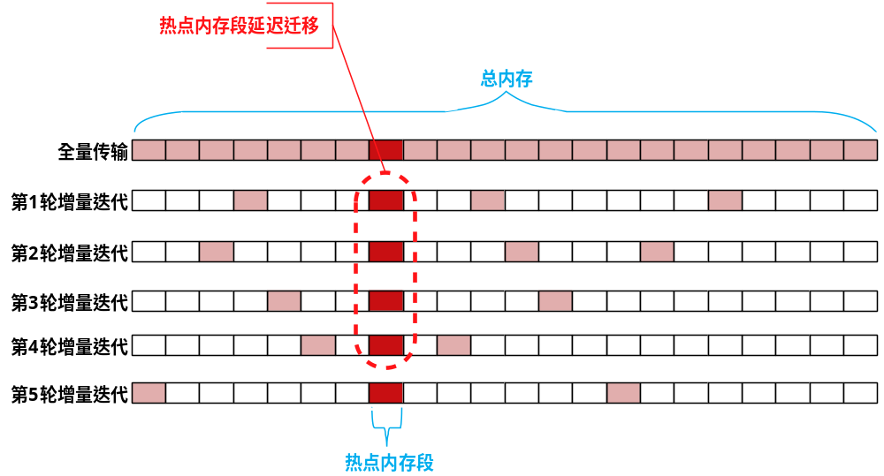
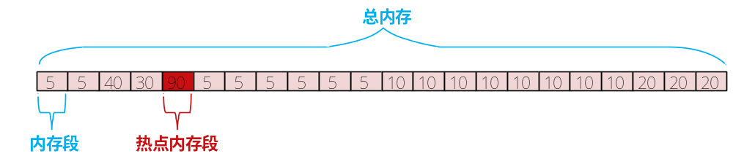
虚拟机热迁移性能优化方案
方案7：热点内存脏数据延迟迁移机制
热点内存脏数据延迟迁移机制，方案概述：
  热迁移前先设置内存延迟迁移的比例(可以动态调整)
  把总内存分为N个内存段，为每个内存段设置一个热度值
  内存热迁移进入增量迭代迁移阶段后，每轮迭代前统计各内存段的脏页数量，并以此为内存段的热度值
  对各内存段的热度值从大到小排序，找出热点内存段(虚拟机频繁写的内存段)
  按照延时迁移内存的比例，为热度最高的若干个内存段设置延迟迁移标记
  在进行内存热迁移时，有延迟迁移标记的内存段的脏页先不迁移
  当剩余的内存脏数据量小于总内存量的10%时，关闭延迟迁移功能，走正常的内存迁移流程
  热点内存脏数据延迟迁移机制：通过算法识别出热点内存段，并设置延迟迁移标记，从而减少了热点内存的重复传输

Slide 28
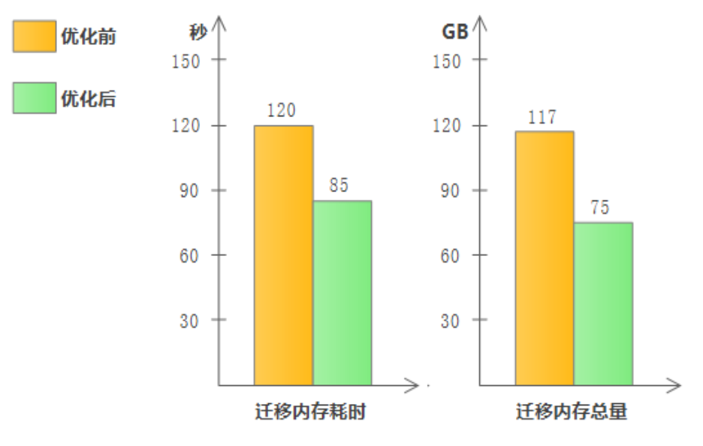
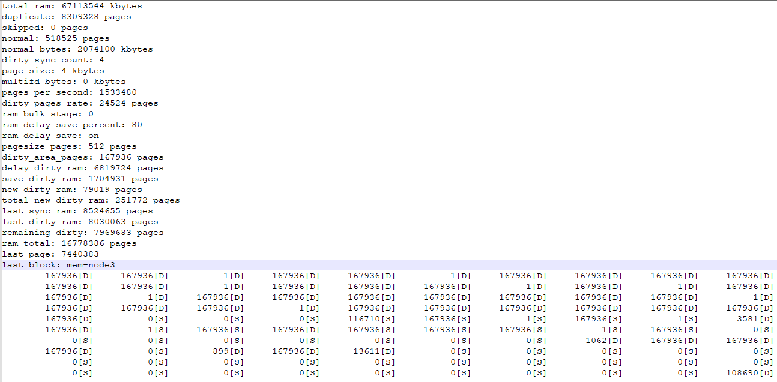
虚拟机热迁移性能优化方案
方案7：热点内存脏数据延迟迁移机制
Oracle虚拟机，1000用户、3000 tps的压力测试场景，实现效果：
  迁移内存耗时从120秒减少到85秒
  迁移内存总量从117G减少到75G
  热迁移期间，虚拟机的EPT_VIOLATION VM-EXIT事件减少20%左右
info migrate

Slide 29
01
虚拟机热迁移功能介绍
02
高业务负载虚拟机热迁移遇到的挑战
目 录
03
虚拟机热迁移性能优化方案
04
优化方案总结
05
热迁移数据一致性校验方案

Slide 30
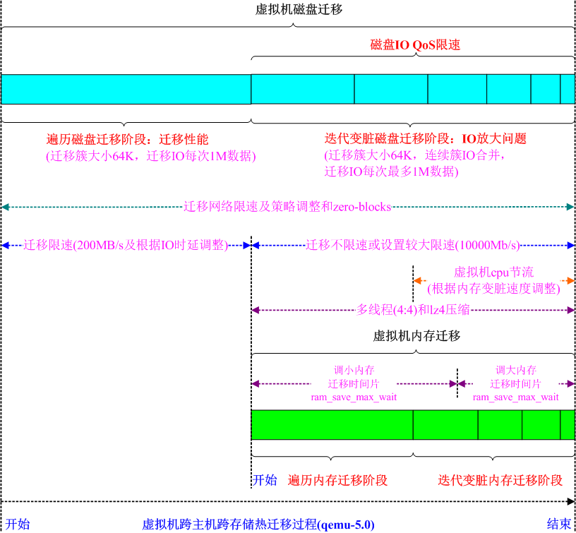
优化方案总结
 | 评价热迁移性能优劣的指标 | 是否优化
1 | 迁移初始化时间 | 否
2 | 迁移总时间 | 是
3 | 迁移总数据量 | 是
4 | 迁移停机时间(downtime) | 是
5 | 对业务性能的影响 & 影响时间 | 是
6 | 资源消耗(CPU、网络带宽等) | 是

Slide 31
优化方案总结
测试环境
物理主机：
 | cpu | Intel(R) Xeon(R) Platinum 8260 CPU @ 2.40GHz
 | 内存 | 256G
 | 网络 | 存储网万兆网卡，管理网千兆网卡
虚拟机： | cpu | 16C
 | 内存 | 64G | 2M大页
 | 磁盘 | 120GB+3*100GB+3*50GB | 预分配
数据库: | 1000用户
 | 3000 tps
 | MinDelay |  | 5
 | MaxDelay |  | 30
 | InterMinDelay |  | 5
 | InterMaxDelay |  | 30
 | Customer Registration |  | 10
 | Update Customer Details |  | 10
 | Browse Products |  | 35
 | Order Products |  | 35
 | Process Orders |  | 5
 | Browse Orders |  | 5

Slide 32
优化方案总结
热迁移性能优化方案的实现：2000行左右C代码 + 几百行管控面代码(方便机制与策略分开实现)
同存储热迁移场景：
跑满万兆带宽，QEMU压缩线程的CPU消耗从1000%降低到200%
迁移内存耗时从120秒减少到85秒
迁移内存总量从117G减少到75G
热迁移最后downtime停机阶段，ping网络中断时间不超过1秒，丢包数5个以内
在热迁移过程中，oracle业务性能低于100 TPS的时间控制在3s以内
跨存储热迁移场景：
基于内存热迁移时间片动态调整机制，在整体迁移耗时不变的情况下，内存脏数据的迁移量有明显的降低
ORACLE数据库场景(8K随机写IO模型)，磁盘脏数据放大率从93下降到8，大幅降低了磁盘脏数据传输量
基于磁盘热迁移IO QOS动态调整机制，之前由于存储性能瓶颈、虚拟机业务IO压力大，导致无法迁移完的场景，优化之后基本都可以完成迁移
跨存储热迁移过程中，QEMU热迁移线程的CPU开销下降了60%
优化前，磁盘写操作的IO QoS限速到2MB/s，仍然无法完成磁盘数据迁移；优化后，磁盘写操作的IO QoS限速到30MB/s，可以完成磁盘数据迁移。

Slide 33
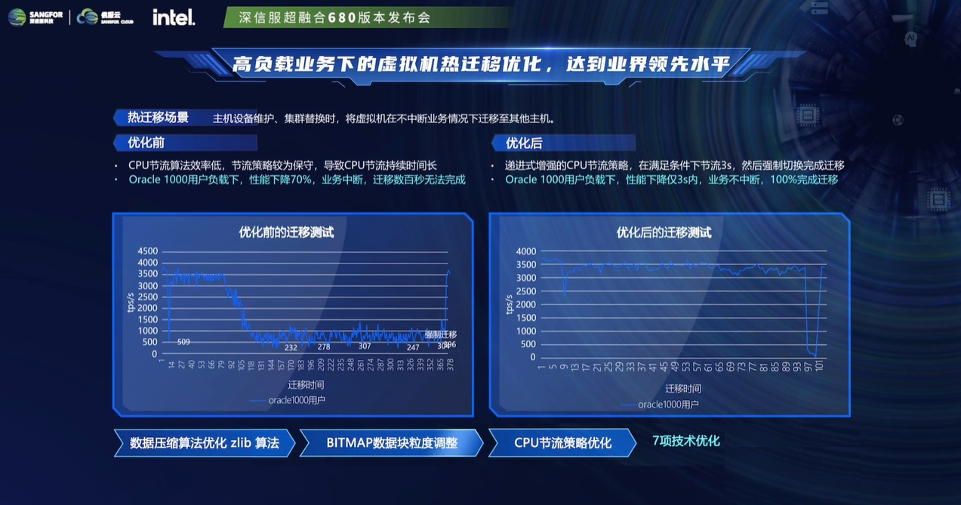
优化方案总结

Slide 34
01
虚拟机热迁移功能介绍
02
高业务负载虚拟机热迁移遇到的挑战
目 录
03
虚拟机热迁移性能优化方案
04
优化方案总结
05
热迁移数据一致性校验方案

Slide 35
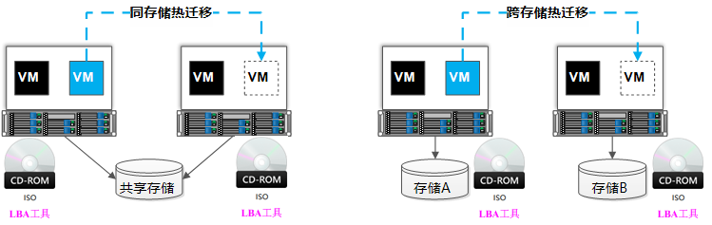
热迁移数据一致性校验方案
(1) 虚拟机热迁移，怎么验证内存数据迁移到目标端虚拟机后，数据没有出错？
(2) 虚拟机热迁移，怎么验证内存数据迁移，源端虚拟机没有漏迁数据？
(3) 虚拟机热迁移，怎么验证磁盘数据迁移到目标端虚拟机后，数据没有出错？
(4) 虚拟机热迁移，怎么验证磁盘数据迁移，源端虚拟机没有漏迁数据？

Slide 36
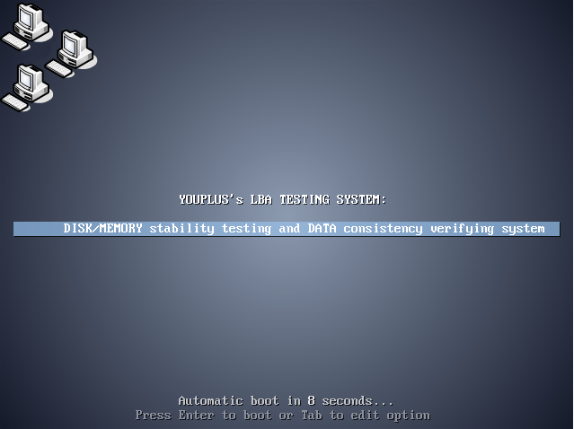
热迁移数据一致性校验方案
1.虚拟机添加hd_write_verify.mem_disk_lba.with.stripe.robin.1M.x86_64.V10.iso，作为系统启动盘；
2.添加数据盘，最多可以添加64个数据盘（一般只需要添加一个数据盘进行测试即可）；
3.运行虚拟机，稳定性与数据一致性自动化测试工具跑起来后，会同时测试校验磁盘与内存数据。
4.对虚拟机进行热迁移，如果虚拟机内运行的自动化测试工具，输出了“BUG”关键字信息，即测试出了LBA问题（出现数据一致性错误）；

Slide 37
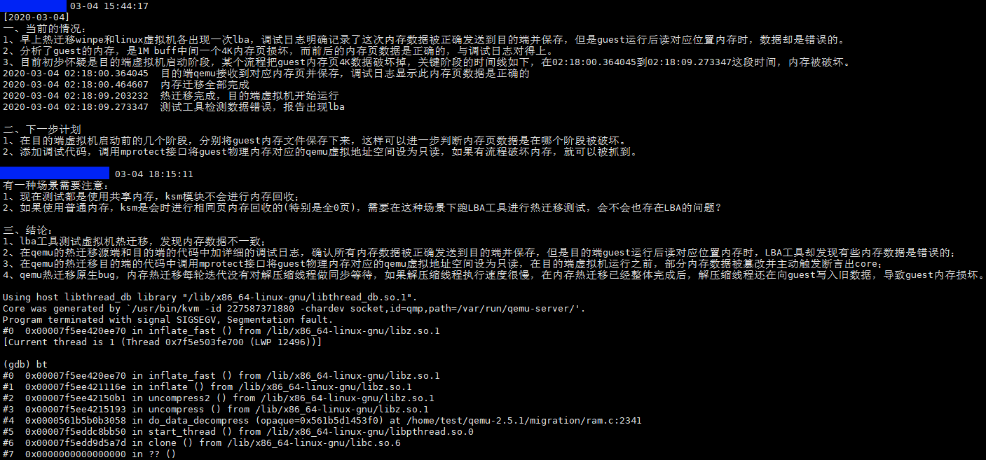
热迁移数据一致性校验方案：qemu-2.5热迁移代码原生BUG：排查修复代价大
1. 2020年2月份(新冠疫情爆发期间)，多台虚拟机跑LBA自动化测试系统并进行热迁移，偶现内存热迁移数据不一致问题；
2. 大批量虚拟机跑热迁移(加大主机节点负载)，增加复现概率；
3. 排查手段：LBA工具 + 详细的调试日志 + mprotect抓取篡改内存现场；

Slide 38

热迁移数据一致性校验方案
存储稳定性测试与数据一致性校验工具和系统：（深信服科技/中国电子云/大道云行/zstack/云和恩墨/麒麟软件 等公司在使用）
https://github.com/zhangyoujia/hd_write_verify
PPT:
https://github.com/zhangyoujia/hd_write_verify/存储稳定性测试与数据一致性校验工具和系统.pptx
录屏：
https://cloud.tencent.com/developer/video/78756

Slide 39

THANKS

